Slide 1
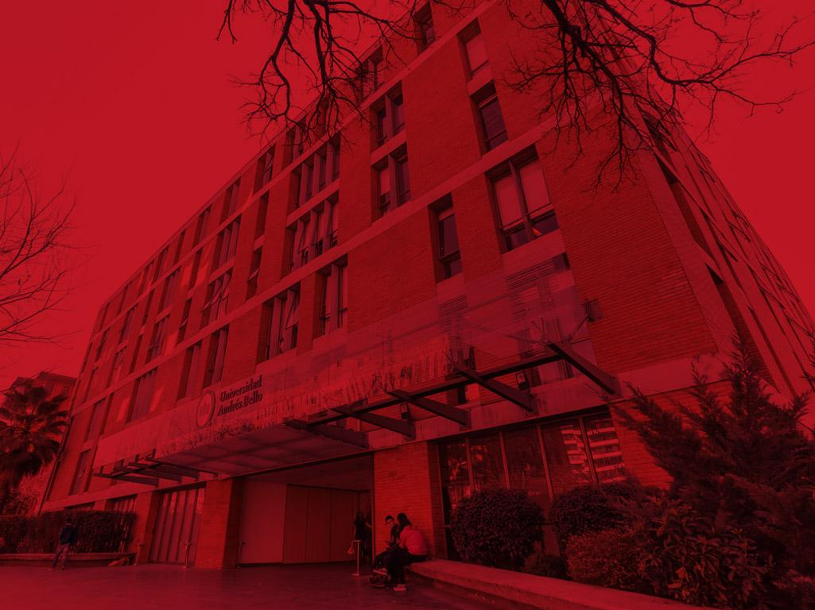


Tópico de especialidad
de desarrollo
móvil
Facultad de Ingeniería
Ingeniería en Computación e Informática
Matías Gonzalez
Macarena Rebolledo
Felipe Zapata
Abril, 2020

Slide 2
Agenda
Introducción (contexto).
Problemática.
Cliente y Usuario.
Tabla de Homologación.
Objetivos.
Alcance y Limitaciones.
Requerimientos.
Conclusión.

Slide 3
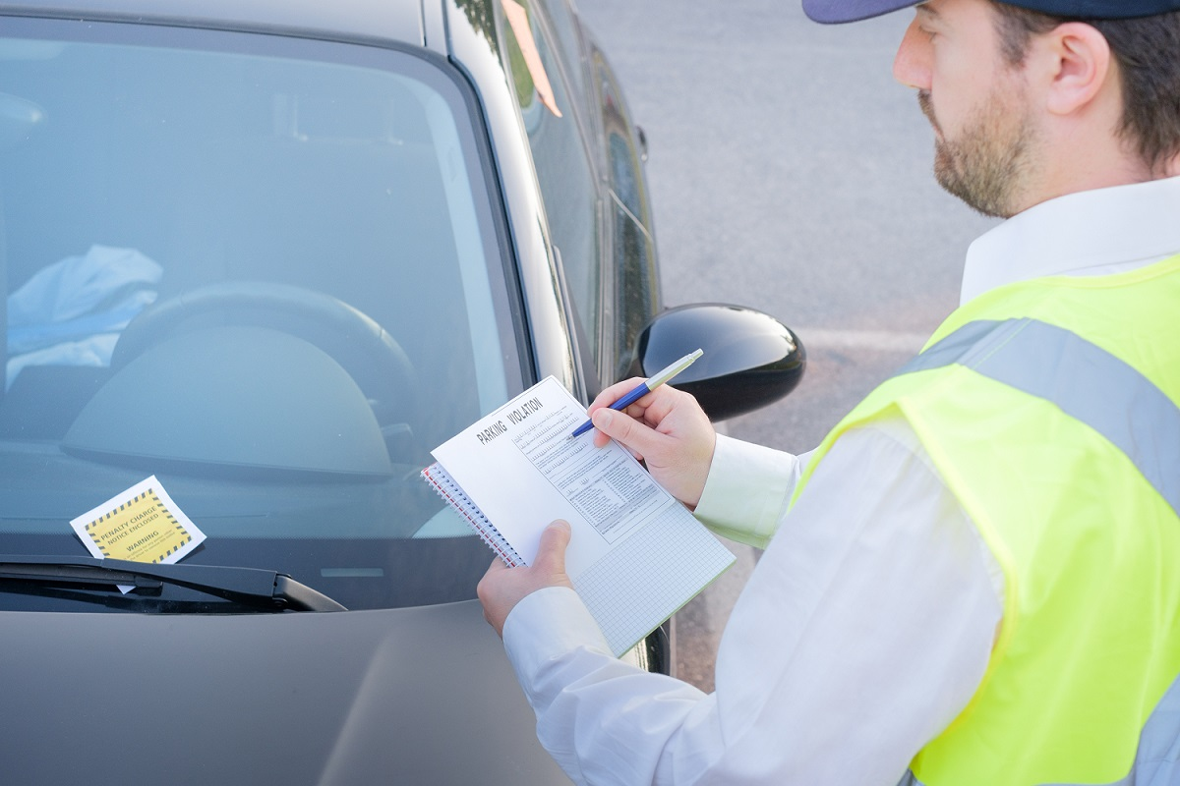
Introducción (contexto)
Actualmente en la Ilustre Municipalidad de Maipú, los Inspectores de tránsito para poder generar una infracción en un vehículo por no haber respetado las normas del tránsito, deben tomar una foto con una cámara digital del suceso cómo argumentación del porqué se está generando dicha infracción. Además de tener que llenar un formulario a mano, dejando la constancia en el vehículo y finalmente, dicho formulario y la fotografía deben ser ingresado de manera manual a la base de datos de la Municipalidad para informar que el automóvil fue infraccionado.

Slide 4
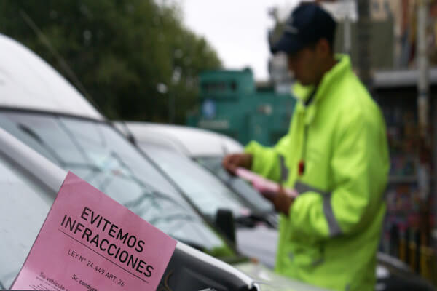
Problemática.
La problemática con la que cuentan los municipios actualmente:
No cuentan con un software y/o aplicación que les permita subir rápidamente sus fotos
Desorden de la información
Pérdida de la información
Tiempos prolongados

Slide 5


Cliente y Usuario.
Inspectores municipales
Municipalidad de Maipú

Slide 6
Tabla de Homologación.
Número | Características Principales | Sistema Actual Municipalidad de Maipú | Solución Propuesta
1 | Ingresar Infracción | X | ✓
2 | Ingresar Fotografía | ✓ | ✓
3 | Validación por Credenciales | x | ✓
4 | Agregar Argumentos | ✓ | ✓
5 | Consultar por robo | X | ✓
6 | Subir información desde una computadora | ✓ | X
7 | Subir información desde la aplicación | X | ✓

Slide 7
Objetivo General
Proporcionar una plataforma para tener un mayor control de información al momento de realizar una infracción vehicular en la comuna de Maipú mediante un aplicativo móvil.
Notes:
Reducir el tiempo de compra de alimentos en casino y cafetería de la Universidad Andrés Bello a los estudiantes, mediante un aplicativo móvil.

Slide 8
Objetivo Específicos.
 | ID | Situación actual | Objetivo específico | Resultado esperado | Métrica | Criterio de éxito
 | OE1 | Actualmente los inspectores municipales, para generar una infracción vehicular deben tomar una foto y llenar un formulario, para que esta información pueda ser ingresada de forma manual en un computador en la Base de datos de la Municipalidad de Maipú | Agilizar el proceso del ingreso de una infracción | Módulo de ingresar información de la infracción | Tiempo. | Disminuir el tiempo de proceso en un 30%
Notes:
.

Slide 9
Objetivo Específicos.
ID | Situación actual | Objetivo específico | Resultado esperado | Métrica | Criterio de éxito
OE2 | Ya se ha dado la situación de que se ha registrado a papel una infracción pero no es subida a los registros de la municipalidad, generando pérdida de información en dicho proceso | Disminuir la pérdida de información al generar una infracción de tránsito | Módulo de registro de la infracción | Tiempo y Ubicación | Aumentar gradualmente el número de registros de infracciones
Notes:
.

Slide 10
Objetivo Específicos.
ID | Situación actual | Objetivo específico | Resultado esperado | Métrica | Criterio de éxito
OE3 | Al estar trabajando solo con papel, no da la oportunidad de realizar una consulta correcta si el vehículo tiene alguna denuncia por robo | Consultar si el automóvil infraccionado tiene denuncia por robo | Módulo de consulta por robo | Consultar | Aumentar gradualmente la recuperación de posibles autos infraccionados que tengan denuncia por robo

Slide 11
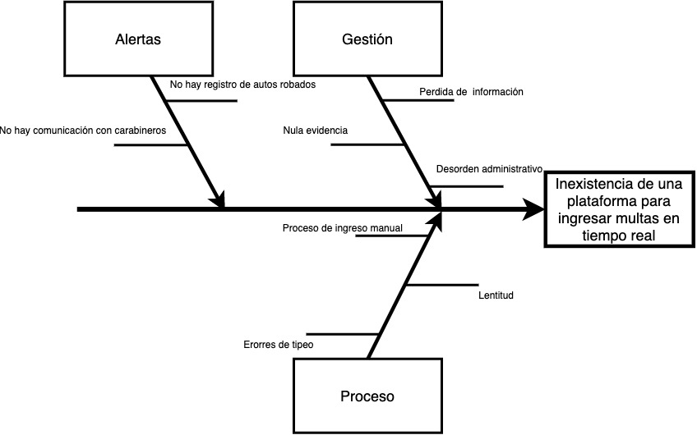

Slide 12

Alcance y Limitaciones.
Alcances:
No permitirá comunicarse con otros inspectores municipales, mediante la APP
No sustituirá a los inspectores municipales, ellos seguirán haciendo su trabajo de forma presencial.
La información se actualizará de manera online
Dará aviso a carabineros en caso de que un vehículo esté con denuncia por robo
No revisará si el auto cuenta con sus papeles al día
Limitaciones:
Conexión a internet para poder actualizar la información
Vehículo sin patente
Solo permitirá sacar la infracción.

Slide 13
Requerimientos Funcionales Relevantes
ID | Requerimiento Funcional
RFN01 | Consultar Patente
RFN02 | Dar aviso a Carabineros
RFN03 | Cursar Infracción
RFN04 | Formulario
RFN05 | Causa de la infracción
RFN06 | Subir Foto
RFN07 | Validar credenciales mediante QR

Slide 14
Requerimientos No Funcionales
ID | Requerimientos No Funcional
RFN01 | Interfaz del sistema.
RFN02 | Multiplataforma.
RFN03 | Velocidad de respuesta.

Slide 15
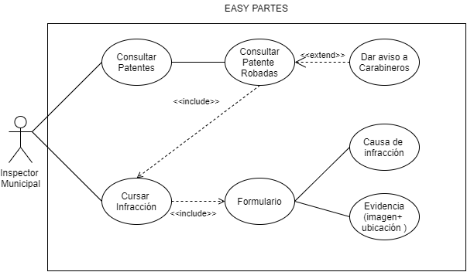
Diagrama Caso de Uso.
Notes:
colocar que vista es

Slide 16
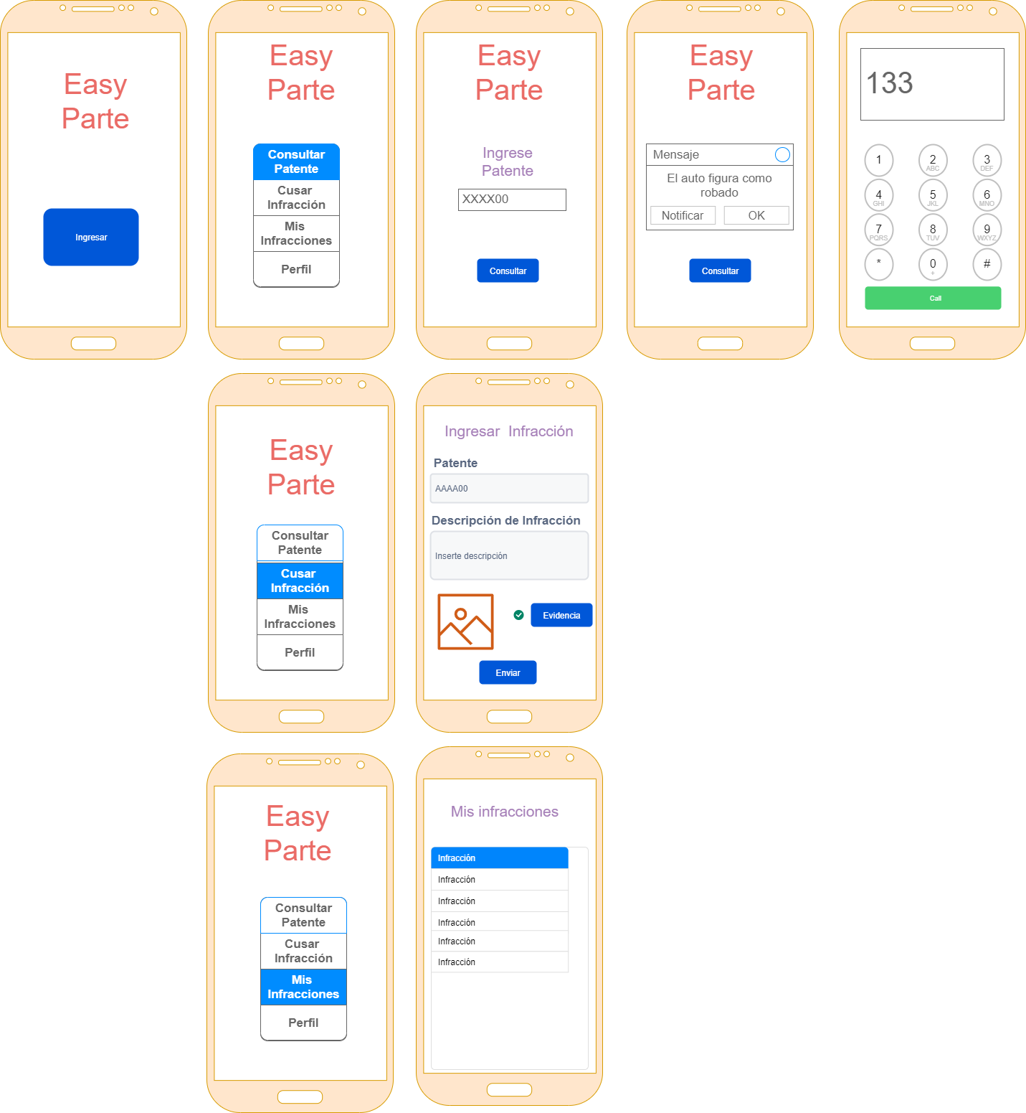
Mockups

Slide 17
Conclusión.
Se espera un demo.
Se espera completar la arquitectura con sus diagramas restantes.
Se espera hacerse cargo de algunas áreas del PMBOK.

Slide 18
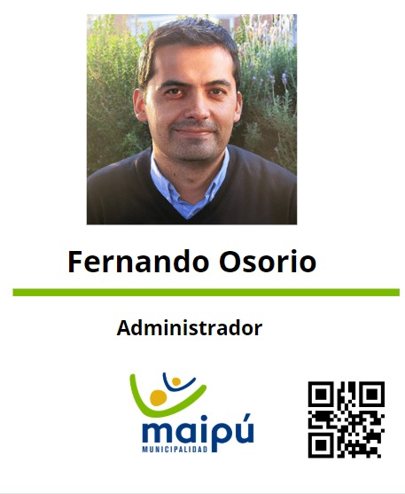
Demo

Slide 19
Tópico de especialidad
de desarrollo
móvil
Facultad de Ingeniería
Ingeniería en Computación e Informática
Matías Gonzalez
Macarena Rebolledo
Felipe Zapata
Abril, 2020

